Slide 1
Arcade Space Shooter
BTI7082 Projekt 1
Kevin Riesen, Ueli Bühler, Marco Müller

Slide 2
Inhalt
Ausgangslage
Anforderungen
Lösungskonzept
Vorgehen
Fazit
Demo

Slide 3
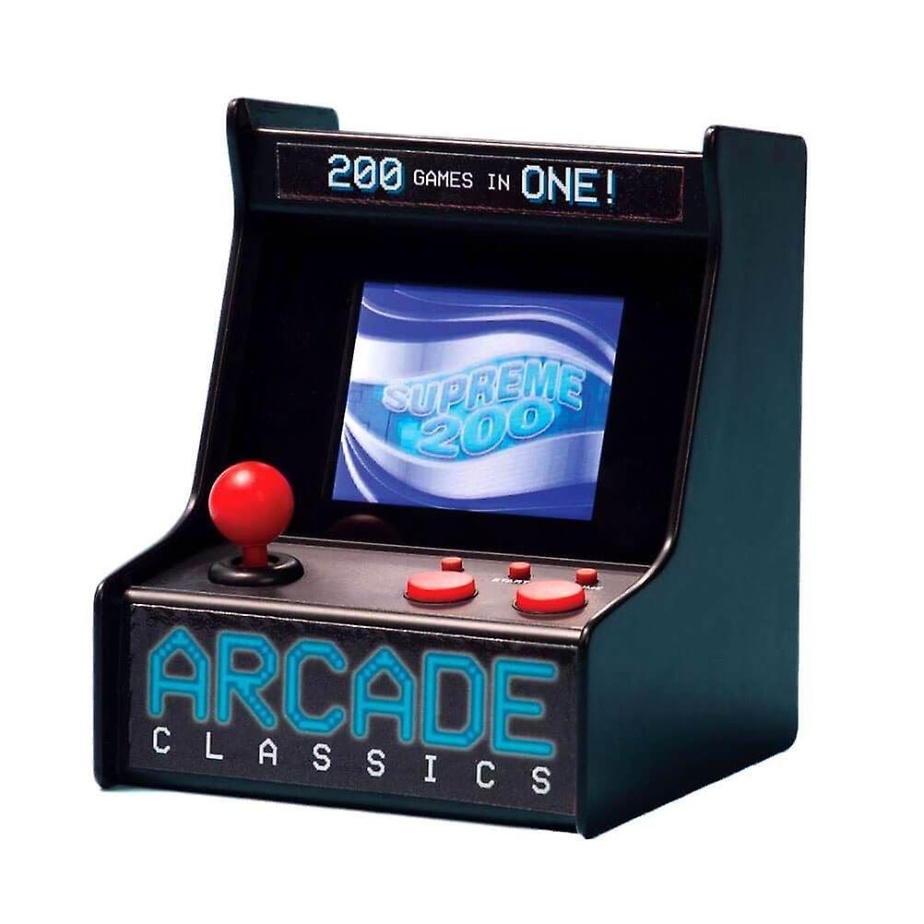
Ausgangslage
Keine Businessapplikation
Arcade Spiel mit modernem Touch
Unterhaltungswert
Neuentwicklung

Slide 4
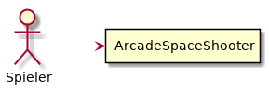
Anforderungen
Spieler <-> System
Raumschiff steuerbar
3D Spiel auf 2D Ebene
Waffe mit der Maus bedienen
Feinde und Asteroiden geben Schaden
Simples Level, welches gewinnbar ist
Im Prinzip ein riesiges Frontend

Slide 5
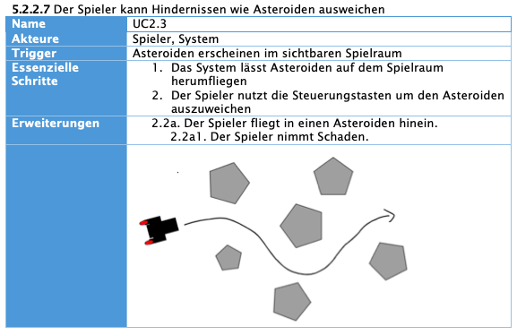
Use Case Asteroiden

Slide 6

Lösungskonzept
Umsetzung mit Unity in C#
Modular aufgebaut
Offline spielbar
Mit wenigen Klicks installiert

Slide 7
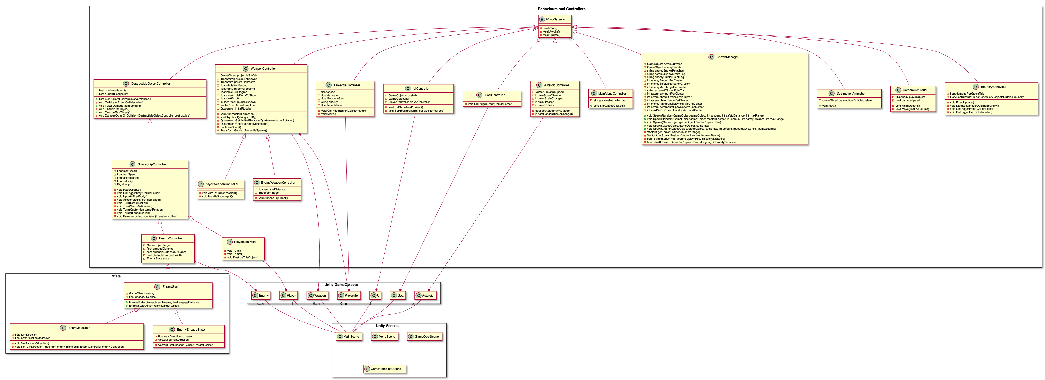
Model

Slide 8
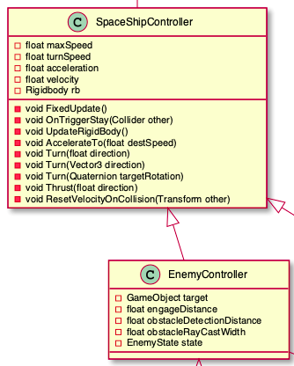
Spaceship Controller

Slide 9
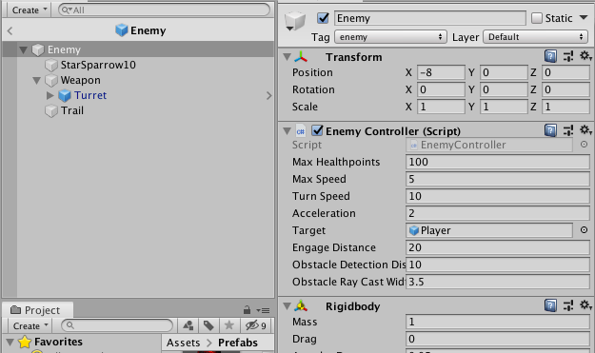
Enemy

Slide 10
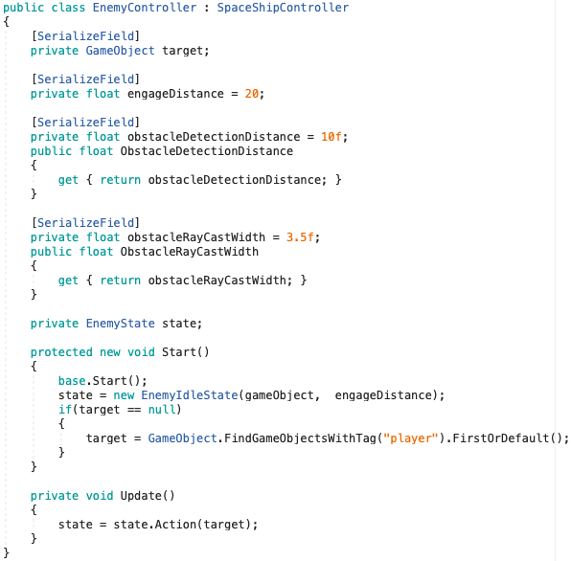

Slide 11
Vorgehen
Knowhow Aufbau
Iterative Entwicklung nach Kanban
Priorisierung
Technische Umsetzung im Vordergrund
Gameplay-Elemente werden einfach gehalten
Graphische Elemente verbessern das Design

Slide 12
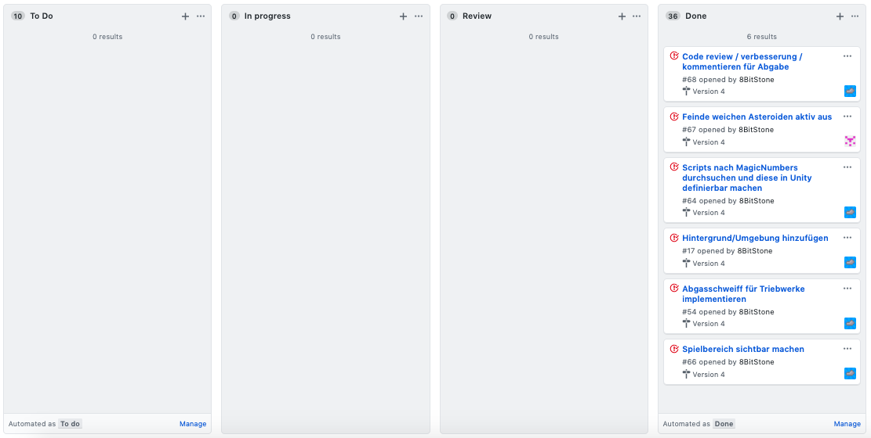
Sprint 3

Slide 13
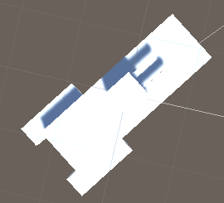
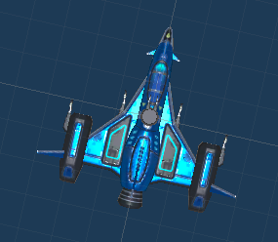
Entwicklung des Players

Slide 14
Herausforderungen
Grosse Menge alte Tutorials
Umdenken – Keine Businessapplikation
Mathematische Herausforderungen
Vektoren
Quaternions
3D Umgebung

Slide 15
Lessons learned
Unity sehr praktisches Framework
Projektmanagement in Github
3D - 2D hohe Komplexitität

Slide 16
Wie weiter?
Multiplayer
Online
Erweiterungen für das Raumschiff
Menu mit Shop

Slide 17
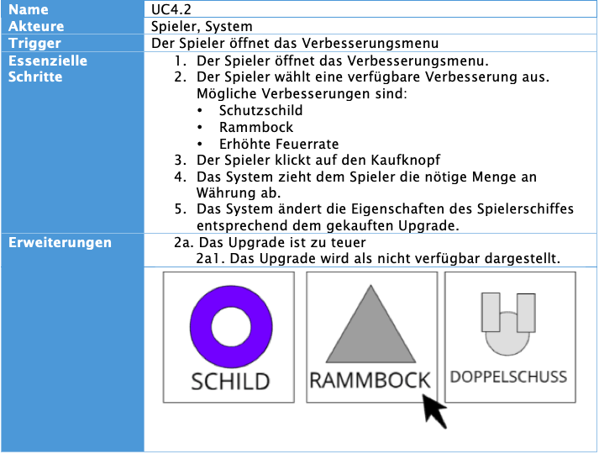
Ein möglicher Shop

Slide 18
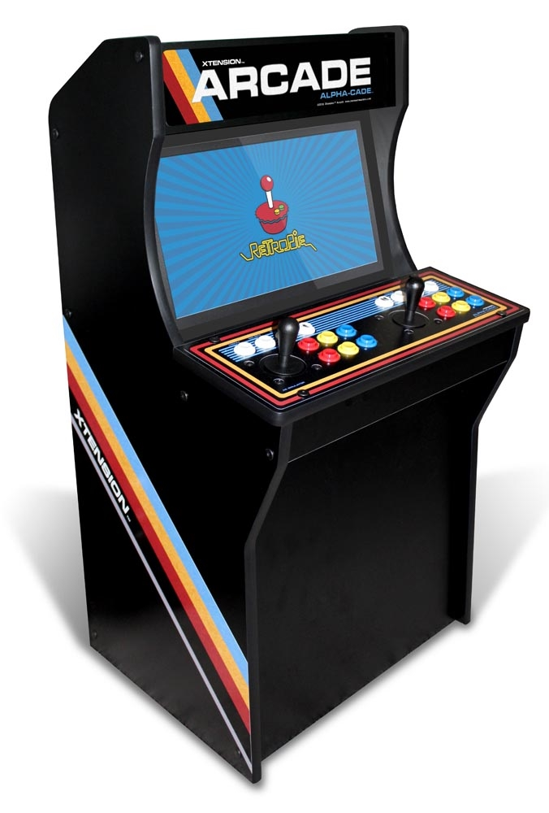
Demo

